Slide 1

Литературное чтение
8
класс
Тема: А.П.Чехов.
Рассказ “Хамелеон”

Slide 2
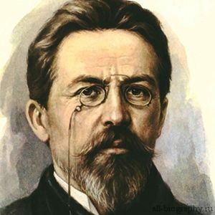
Биография
Антон Павлович Чехов —
выдающийся русский писатель, драматург, по профессии врач. Почётный академик Императорской Академии наук по разряду изящной словесности (1900—1902).
Является общепризнанным классиком мировой литературы. Его пьесы, в особенности «Вишнёвый сад», на протяжении ста лет ставятся во многих театрах мира.
Один из самых известных мировых драматургов.
Произведения гениального писателя – величайшее достояние России.

Slide 3
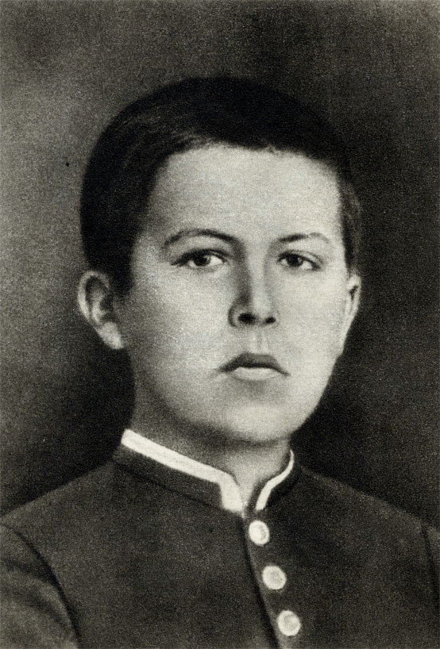
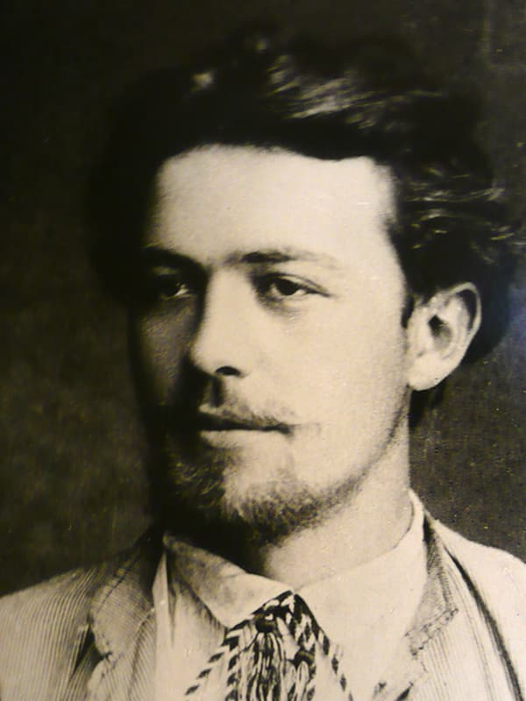
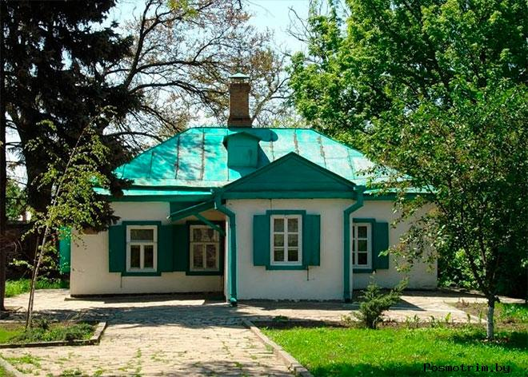
Детство и юность А.П.Чехова
Антон Павлович Чехов родился в провинциальном Таганроге
17 января 1860 года. Детство и юность
Чехова прошли в этом небольшом
портовом городе на степной окраине страны, у мелководного и тёплого
Азовского моря.
А.П.Чехов в детстве А.П.Чехов в юности
Дом в Таганроге, где
родился А.П.Чехов

Slide 4
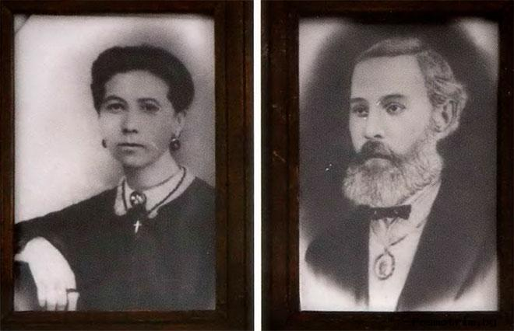
Родители А.П.Чехова
Отец писателя, неудачливый, вскоре вконец разорившийся
мелкий купец Павел Егорович Чехов, имел крепкие крестьянские корни. Дед Чехова – крепостной крестьянин – сумел выкупиться и выкупить свою семью. Сам Чехов принадлежал к первому поколению интеллигентных «выходцев из народа».
В 1876 году отец Чехова вынужден был закрыть бакалейную лавочку и уехать в Москву.
Мать воспитывала детей в духе любви к Родине, к её природе,
живой и неживой.
Мать Евгения Яковлевна. Отец Павел Егорович

Slide 5
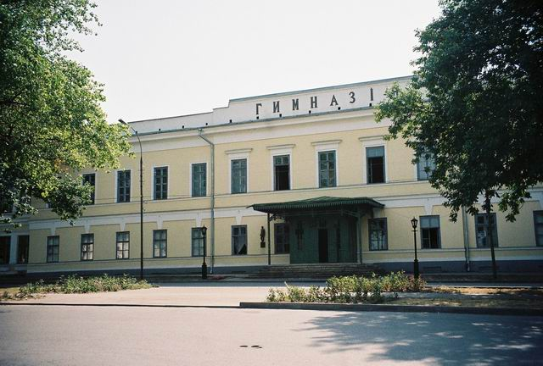
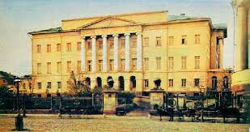
Образование А.П.Чехова
В семилетнем возрасте Антон был определён в греческую школу. Однако греческая школа себя не оправдала. Отучившись в ней два года, Чехов по настоянию матери был отдан в подготовительный класс Таганрогской классической гимназии (1869). В 1879 году Чехов окончил гимназию и получил пособие для поступления в Московский Университет на медицинский факультет.
Таганрогская гимназия Московский университет, где
А.П.Чехов учился на
медицинском факультете

Slide 6
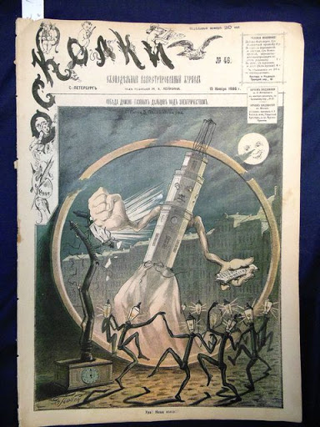


Начало литературной деятельности Л.Н.Толстого
Занятия в университете Антон Чехов совмещал с постоянной литературной работой. В основном он публиковался под псевдонимом Антоша Чехонте, позднее появились «Врач без пациентов», «Дяденька», «Человек без селезёнки», «Балдастов», «Антонсон», «Брат моего брата» — всего около пятидесяти.
Чехов печатался в московских юмористических журналах «Будильник», «Зритель», «Осколки», сотрудничал с «Петербургской газетой», газетами «Новое время» и «Русские ведомости».

Slide 7


Первые успехи А.П.Чехова
В 1882 году писатель завершил работу над первым сборником рассказов «Шалость», но в печать он так и не вышел, вероятно из-за финансовых проблем. Первый сборник Чехова, «Сказки Мельпомены», увидел свет в 1884 году.
К 1885 году Чехов был уже популярным автором малых рассказов. С 1887 года Чехов начал пробовать себя в более серьезных жанрах и темах. Переломным произведением в творчестве писателя стала повесть «Степь» для журнала «Северный вестник». Вдохновение для нее Чехов нашел в путешествии по Приазовью, во время которого побывал и на родине — в Таганроге.

Slide 8
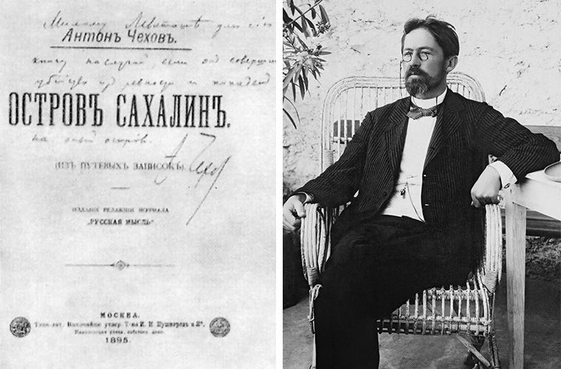
«Остров Сахалин»
В 1890 году Антон Чехов отправился на остров Сахалин, чтобы исследовать быт русских тюрем. Местная администрация запрещала общаться с политзаключенными, но писатель
это правило нарушал. Ему удалось провести перепись населения острова, заполнив десять тысяч карточек на его жителей. Через
пять лет вышла художественно-публицистическая книга путёвых записок о ссыльной колонии и каторге — «Остров Сахалин».

Slide 9
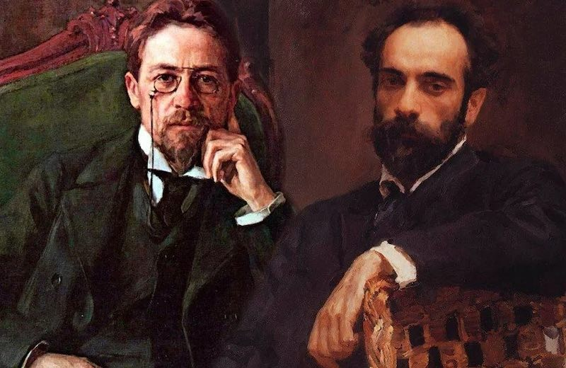
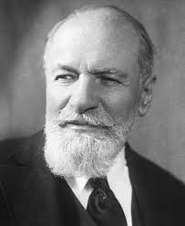
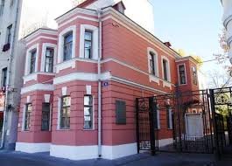
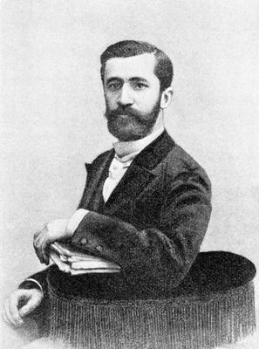
А.П.Чехов в Москве
После Сахалина писатель поселился в Москве на Малой Дмитровке. В эти годы Чехов был уже одним из самых читаемых авторов в России. Его публиковали в журналах «Северный вестник», «Русская мысль», газетах «Новое время» и «Русские ведомости». Он общался с писателями В.Г. Короленко,
В. Гиляровским, Д.Мережковским, режиссером В.Немировичем-Данченко, актёрами А.Ленским и А.Южиным, художником Исааком Левитаном.

Slide 10
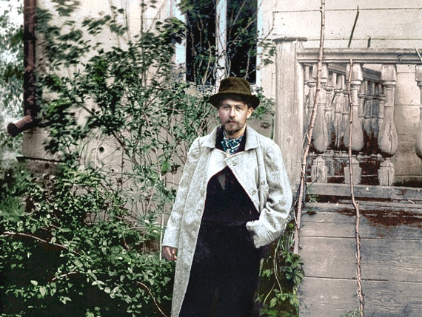
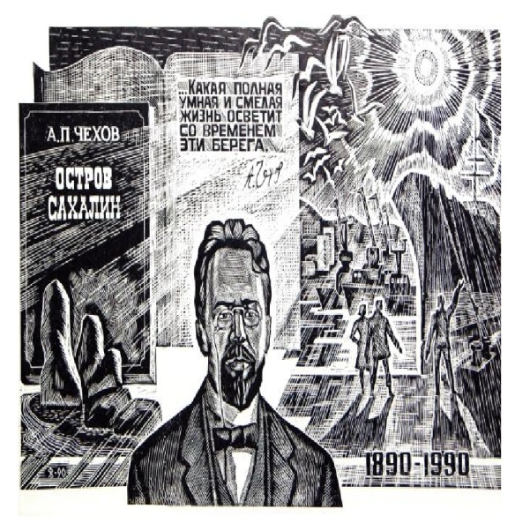
Благотворительная деятельность
Но Чехов был не только писателем и драматургом. В 1892 – 1899 писатель покупает дом в имении Мелихово, где ведет активную благотворительную и общественную деятельность. Здесь он открывает школу для крестьянских детей, жертвует деньги на строительство дорог, занимается посадкой деревьев, принимает множество гостей. Он строит собственную библиотеку, которую сам же спонсирует и пополняет новыми экземплярами интересных книг, занимается возведением новой исследовательской обсерватории, помогает материально детским садам и школам.

Slide 11
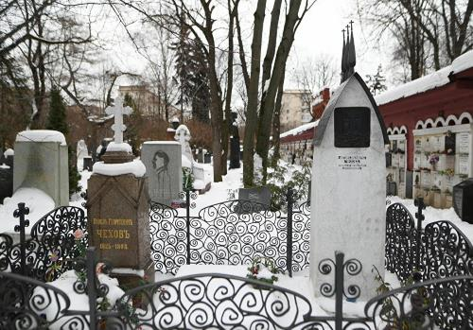
Последние годы жизни А.П.Чехова
Вследствие болезни, Чехов переезжает в Ялту. Там его навещают близкие друзья и знакомые А. Куприн, Л. Толстой, И. Бунин, М. Горький, И. Левитан.
Писатель в 1904 году едет в Германию, чтобы пройти курс лечения, но из-за обострения болезни, 2 июля он умирает.
Похоронили его в Москве, рядом с могилой отца.

Slide 12
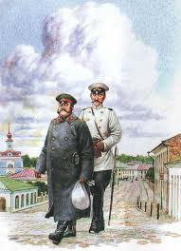
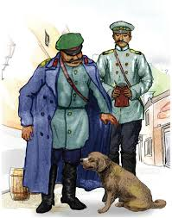
А.П.Чехов «Хамелеон»
История создания рассказа
Рассказ «Хамелеон» появился в журнале «Осколки» № 36 в 1884 г.
с подзаголовком «Сценка».
Восьмидесятые годы были для Чехова очень плодотворными — в это время он написал свои лучшие рассказы. Много своих произведений он посвятил теме чиновничества: жизни чиновников, отношениям между ними, их психологии, поступкам. Часто материал для своих рассказов он брал из жизни.

Slide 13
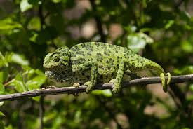
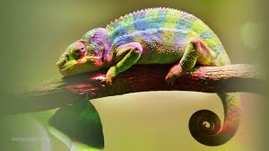
Что означает слово «хамелеон»?
Хамелеоны (Chamaeleontidae) -
семейство пресмыкающихся подотряда ящериц. Окраска тела может сильно изменяться в зависимости от освещения, температуры, испуга, цвета фона.
Хамелеоном называют также в переносном смысле человека, меняющего свои мнения в зависимости от внешних обстоятельств.
Хамелеонство - это моментальное изменение своих взглядов на прямопротивоположные в угоду обстоятельств.

Slide 14
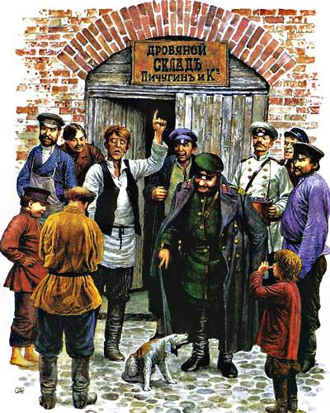
Краткое содержание рассказа
В рассказе «Хамелеон» Чехов изобразил обычную человеческую глупость. Мастера
Хрюкова укусила за палец собачка. Мастер очень хотел наживиться, подал в суд и назвал себя пострадавшим лицом. Полицейский изначально соглашается с Хрюковым. Однако, из толпы кто-то крикнул, что собака вполне может быть и генеральской. Полицейский тут же изменил своё мнение.
Именно этого человека Чехов и подразумевал по словом «Хамелеон». Ведь всё решает положение. Если собака действительно генерала, то мастер в ту же секунду из потерпевшего превращается в обвиняемого. На протяжении всего произведения Очумелов менял своё мнение несколько раз.

Slide 15
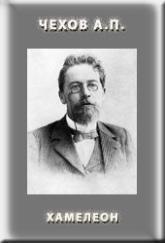
Словарная работа
бешеный – quturgan;
тоска – g‘am-g‘ussa;
умиление – mehr oshish;
бродячий – daydi;
городовой – politsiya xodimi;
вздорный – janjalkash;
конфискованный – musodara qilingan;
истребить – yo‘q qilish;
золотых дел мастер – qo‘li gul usta;
пасть – og‘iz;
кривой – bir ko‘zi ko‘r;
полуоборот – yarim burilgan; мировой – sudya;
породистый – zotli; намедни, намеднись – yaqinda;
растопырив – yoymoq; вестимо – albatta;
решето – elak; отродясь – tug‘ilgandan beri;
соскучиться – sog‘inmoq

Slide 16

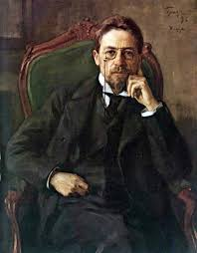

Задание для самостоятельного выполнения
Подготовить презентацию по биографии А.П.Чехова;
Прочитать и подготовить
пересказ рассказа
«Хамелеон».

